Slide 1

Zvířata v zimě
Registrační číslo projektu: CZ.1.07/1.1.38/02.0025
Název projektu: Modernizace výuky na ZŠ Slušovice, Fryšták, Kašava a Velehrad
Tento projekt je spolufinancován z Evropského sociálního fondu a státního rozpočtu České republiky.
Pří_276_Živá příroda_Zvířata v zimě
Autor: Mgr. Marie Pížová
Škola: Základní škola Velehrad, okres Uherské Hradiště, příspěvková organizace
Základní škola Velehrad, Salašská 300, 687 06 Velehrad

Slide 2
ANOTACE
Digitální učební materiál je určen pro získání dalších zajímavých informací o životě živočichů v zimním období.
Materiál doplňuje získané vědomosti řadou zajímavostí o stopách zvířat.
Je určen pro předmět přírodověda 4. ročník .
DUM je určen pro práci s počítačem a interaktivní tabulí.
Tento materiál vznikl jako doplňující materiál k učebnici: ŠTIKOVÁ, Věra. Člověk a jeho svět: přírodověda pro 4. ročník. Ilustrace Hana Berková, Alena Baisová. Brno: Nová škola, c2010, 2 sv. Duhová řada. ISBN 978-80-7289-212-9.

Slide 3

Živočichové v zimě
1. Bezobratlí

Slide 4
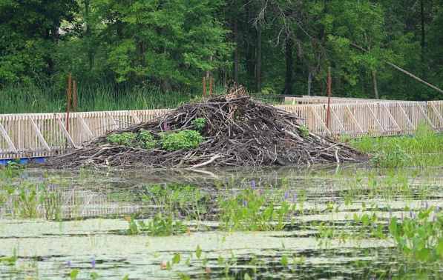
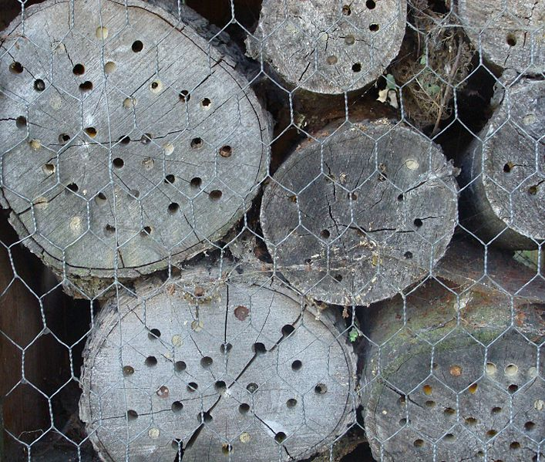
Hmyz
V přírodě, když se dobře díváme, se najde mnoho úkrytů, které jim pomáhají přežít dlouhé zimy.
Pod kameny – kameny jsou jako zimoviště vyhledávané. Zachycují sluneční paprsky a udrží si teplo déle než mokrá půda.
Výklenky, pukliny, štěrbiny do nichž se nedostane voda.
Ve skulinách kůry stromů, v dutinách v půdě.
Hromada větví a listí, kompost, zídky, obrubníky, na půdách, ve sklepech domů.
Dospělí jedinci většinou hynou a zimu přečkají pouze jejich vajíčka, larvy nebo kukly.

Slide 5
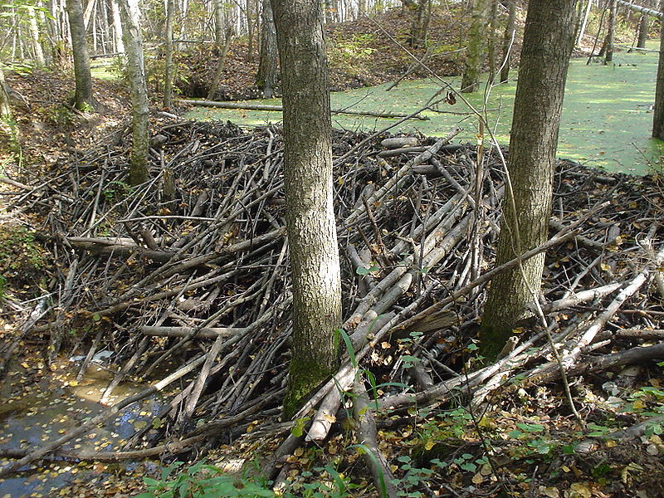
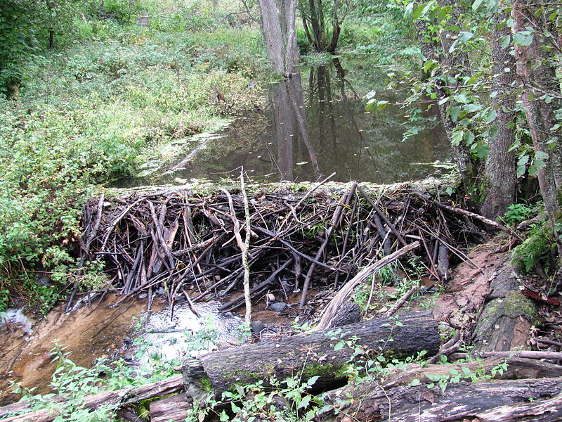
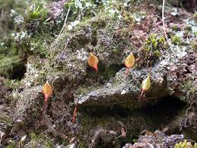
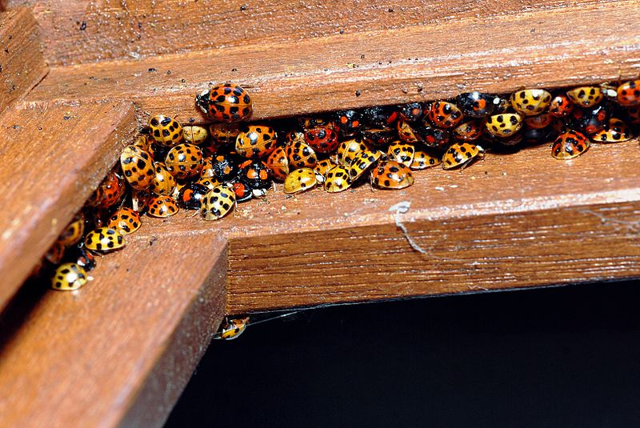

Slide 6
Obratlovci v zimě - ptáci
1. stěhovaví - odlet do teplejších oblastí /Afrika, Středomoří/. Jsou to ptáci hmyzožraví (jiřička, vlaštovka)nebo ptáci živící se obojživelníky(čáp).
Na jaře se vrací,aby vyvedli mladé v místech, kde mají hojnost potravy/migrace/
holub doupňák, lejsek šedý, včelojed lesní, žluva hajní
2.stálí – dokáží se během zimy uživit. Jsou to ptáci semenožraví nebo draví .
krahujec obecný/může odlétat do JZ Evropy/, jestřáb lesní, strakapoud bělohřbetý, káně lesní

Slide 7
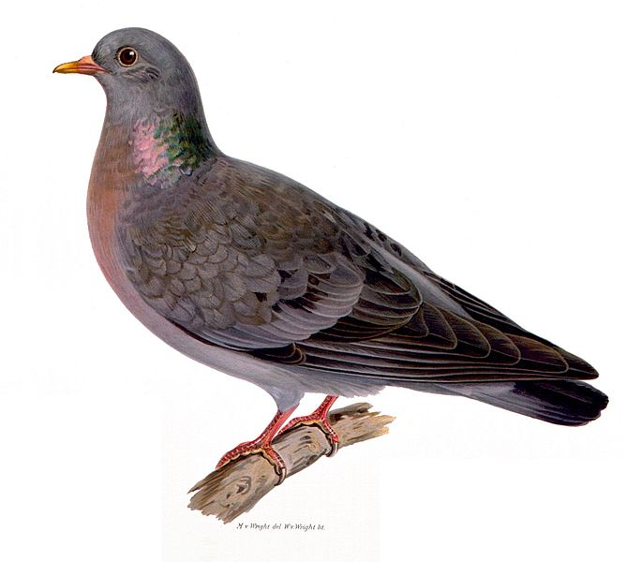
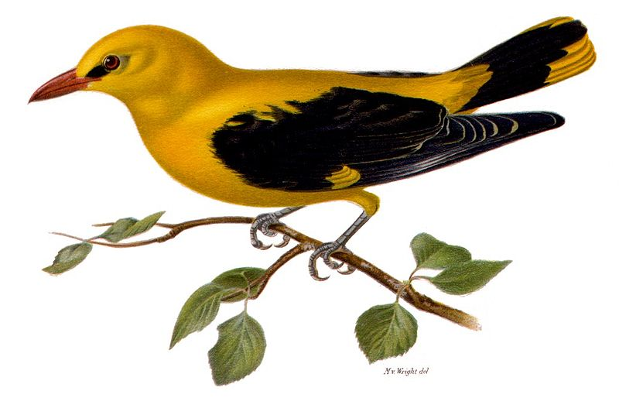
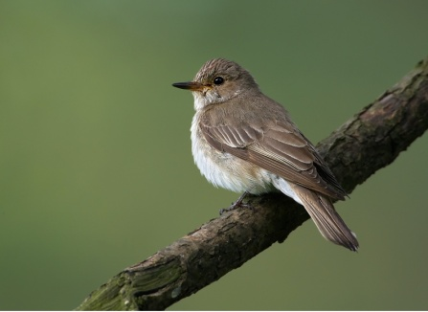
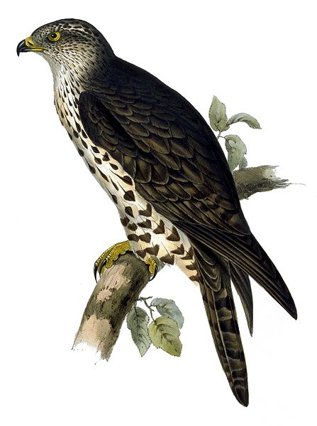
Holub doupňák
Žluva hajní
Lejsek šedý
Včelojed lesní

Slide 8
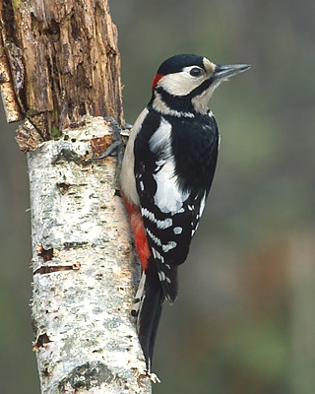
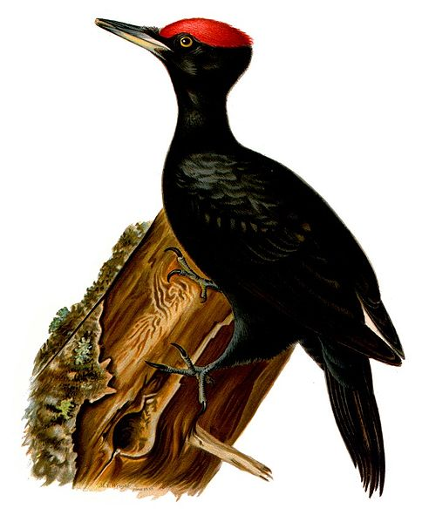
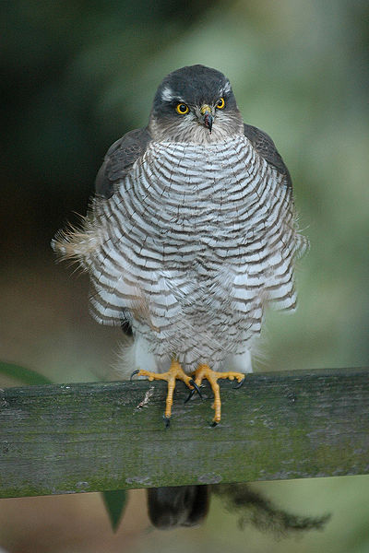
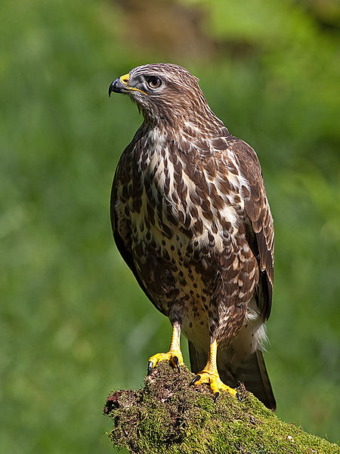
Stálí
Datel černý
Krahujec obecný
Strakapoud velký
Káně lesní

Slide 9
Obratlovci – zimní spánek
Po celou zimu /plch, ježek, sysel, hadi, ještěrky, netopýři/
-nejedí, nepijí, tělesná teplota klesá na úroveň teploty prostředí
Nepravidelný spánek, opouštějí svůj úkryt /medvěd, jezevec/
- dělají si zásoby jídla do svých skrýší

Slide 10
Obratlovci – aktivní přezimování
Musí se chránit před chladem hustým kožíškem a pohybem
Živí se ze zásob nebo změní jídelníček
Při velkých mrazech se schovají do nor, skalních puklin,houštin, chrání se před větrem a sněhem

Slide 11
Úkryty
Skaliska, hromady kamenů – plazi, pavouci, ještěrky
Hromada větví a listí – obojživelníci, hmyz, malí savci
Kompost – užovky, drobní hlodavci
Budky, krmelce
Dutiny stromů, podzemní nory, pod pařezy

Slide 12
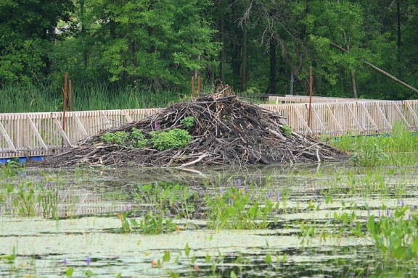
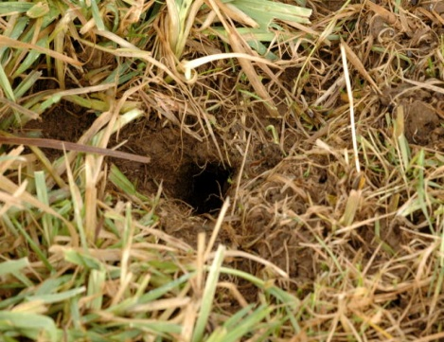

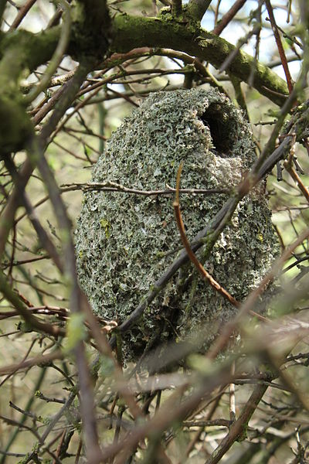
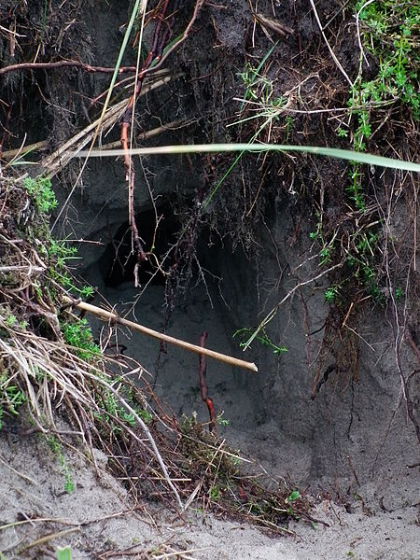

Zimoviště

Slide 13
Péče myslivců v zimě
Přikrmují senem, řepou, kaštany, jablky, jeřabinami, bukvice, hrušky, mrkev, brambory, kamenná sůl
Ořezané větve stromů /zajíci, králíci/
Suché pečivo – doplněk stravy
Prohrnují cesty ke krmelcům
Potrava do krmítek – semena slunečnic, máku, ovesné vločky, strouhanka, ovoce, rozsekaná jádra ořechů, bobule šípků, lůj

Slide 14
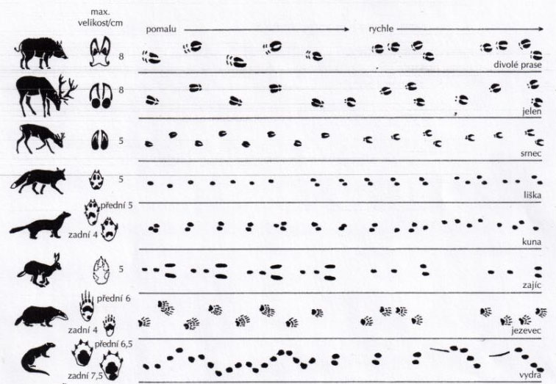
Stopy zvířat

Slide 15
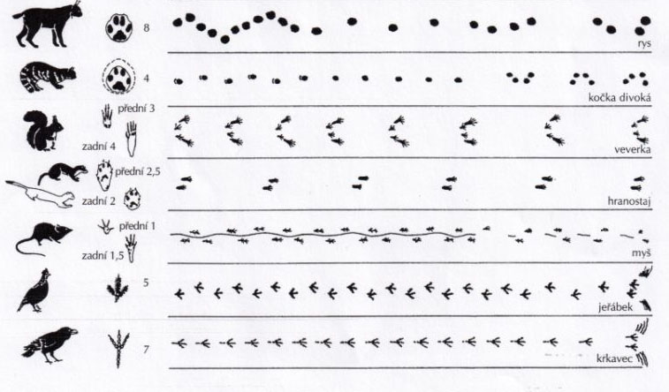
Stopy zvířat

Slide 16
Zdroje
Úkryty http://commons.wikimedia.org/wiki/File
Ing. Zálešák Zdeněk Zalesak.ls138@lesycr.cz
žluva hajní http://commons.wikimedia.org/wiki/File:Oriolus_oriolus.jpg?uselang=cs
holub doupňák http://commons.wikimedia.org/wiki/File:Columba_oenas_2.jpg?uselang=cs
lejsek šedý http://commons.wikimedia.org/wiki/File:Muscicapa_striata_1_%28Martin_Mecnarowski%29.jpg
včelojed lesní http://commons.wikimedia.org/wiki/File:Pernis_apivorus_by_John_Gould_improved.jpg?uselang=cs
úkryt zvířat http://commons.wikimedia.org/wiki/File:Hyddanhemma.jpg?uselang=cs http://commons.wikimedia.org/wiki/File:Kopratamm.JPG?uselang=cs http://commons.wikimedia.org/wiki/File:Platina_By_Wiki.JPG?uselang=cs

Slide 17
Zdroje
datel černý http://commons.wikimedia.org/wiki/File:Dryocopus_martius.jpg?uselang=cs
krahujec obecný http://commons.wikimedia.org/wiki/File:Accipiter_nisus_Meneer_Zjeroen.jpg
strakapoud velký http://commons.wikimedia.org/wiki/File:Dendrocopos_major_3_%28Marek_Szczepanek%29.jpg
káně lesní http://commons.wikimedia.org/wiki/File:Buteo_buteo_-Scotland-8.jpg

